Slide 1

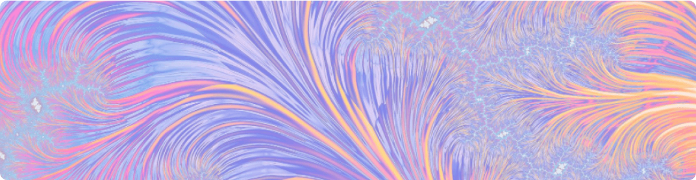
Hierarchical Clustering
Memahami Algoritma, Cost Function, dan Hipotesis Function secara Mendalam

Slide 2
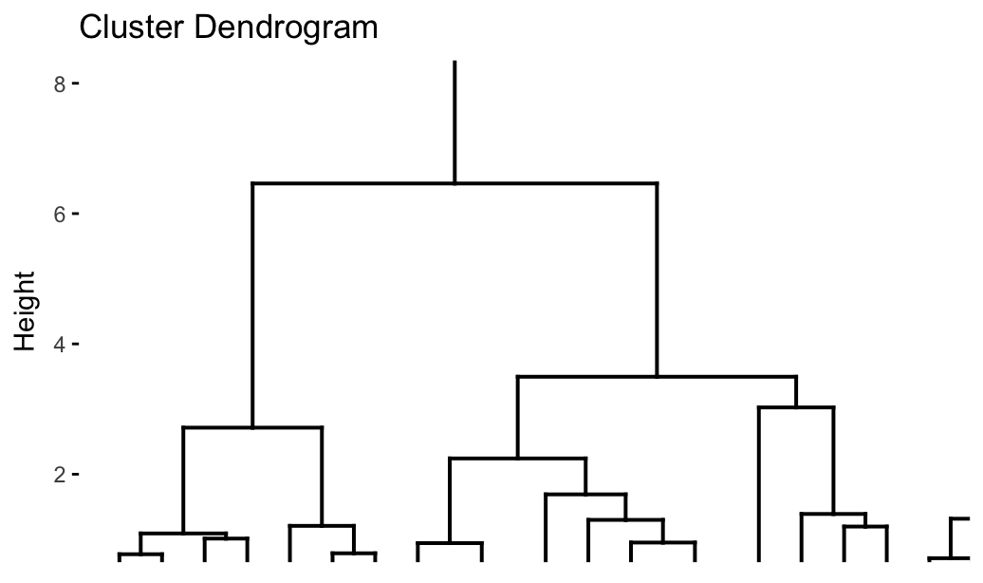

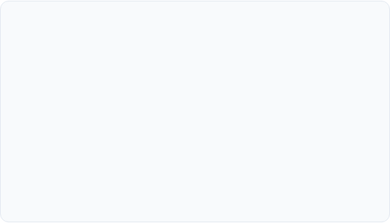


Pengantar Hierarchical Clustering
Definisi Konseptual
Output Dendrogram
Hierarchical Clustering adalah algoritma unsupervised learning yang digunakan untuk mengelompokkan titik-titik data serupa ke dalam klaster. Algoritma ini membangun hierarki klaster bertingkat dengan menggabungkan klaster yang lebih kecil menjadi klaster yang lebih besar (aglomeratif) atau membagi klaster yang besar menjadi klaster yang lebih kecil (divisif). Hal ini menghasilkan struktur seperti pohon yang dikenal sebagai dendrogram.
Hasil analisis ini divisualisasikan dalam bentuk struktur pohon yang disebut Dendrogram. Dendrogram bagaikan pohon keluarga untuk klaster. Dendrogram menunjukkan bagaimana titik data individual atau kelompok data bergabung. Bagian bawah menunjukkan setiap titik data sebagai kelompoknya sendiri, dan semakin ke atas, kelompok-kelompok yang serupa akan digabungkan. Semakin rendah titik penggabungan, semakin mirip kelompok-kelompok tersebut. Dendrogram membantu kita melihat bagaimana berbagai hal dikelompokkan selangkah demi selangkah.

Slide 3
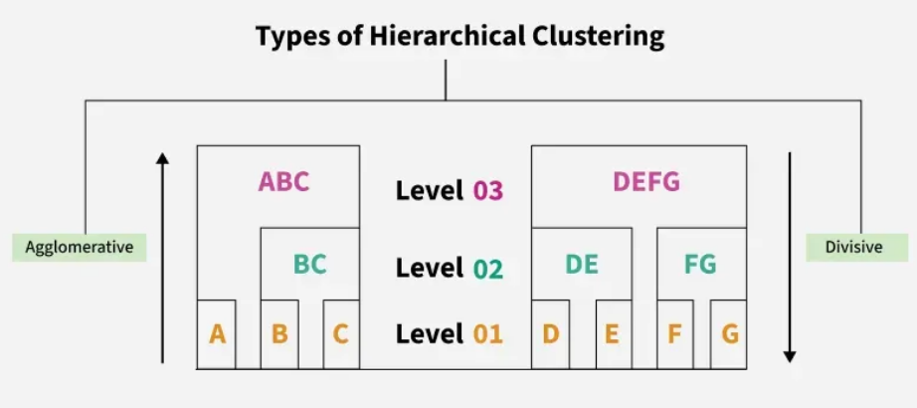
Jenis-jenis Pengelompokan Hierarkis
•
Agglomerative (Bottom-Up): Ini adalah pendekatan yang paling umum digunakan. Algoritma memulai proses dengan menganggap setiap data sebagai cluster terpisah, kemudian secara iteratif menggabungkan pasangan cluster terdekat hingga hanya tersisa satu cluster tunggal.
•
Divisive (Top-Down): Pendekatan ini bekerja sebaliknya. Dimulai dengan satu cluster raksasa yang berisi seluruh dataset, algoritma kemudian memecah cluster tersebut secara rekursif menjadi bagian-bagian yang lebih kecil dan spesifik hingga tersisa cluster individu.

Slide 4



Tahapan Algoritma Agglomerative
Langkah Inisialisasi
Proses Penggabungan
Pembaruan Iteratif
Langkah pertama adalah menetapkan setiap titik data (N) sebagai cluster tersendiri. Kemudian, menghitung matriks jarak (distance matrix) yang mencatat jarak antara setiap pasangan cluster yang ada.
Algoritma mencari nilai minimum dalam matriks jarak untuk menemukan dua cluster yang paling mirip. Kedua cluster ini kemudian digabungkan (merge) menjadi satu cluster baru yang lebih besar.
Setelah penggabungan, matriks jarak diperbarui untuk mencerminkan jarak cluster baru terhadap cluster lainnya. Proses ini diulang terus-menerus hingga semua data tergabung dalam satu cluster.

Slide 5


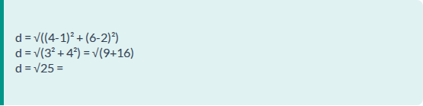
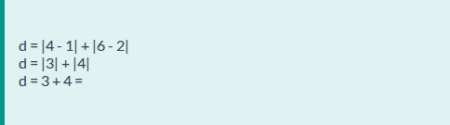
Metrik Dasar & Contoh Perhitungan
1. Euclidean Distance
2. Manhattan Distance
Metode ini adalah cara paling intuitif untuk mengukur jarak garis lurus ("as the crow flies") antara dua titik. Berasal dari prinsip Teorema Pythagoras, Euclidean sangat standar untuk data geometri kontinu, namun sensitif terhadap perbedaan skala (scale-dependent).
Dikenal juga sebagai "Taxicab Geometry", metrik ini mengukur jarak dengan menyusuri sumbu grid (siku-siku), seperti taksi di blok kota yang tidak bisa menembus gedung. Ini dihitung dari jumlah selisih absolut koordinat dan lebih tangguh (robust) terhadap outlier.
Contoh Titik A(1, 2) dan B(4, 6):
Contoh Titik A(1, 2) dan B(4, 6):
5
7

Slide 6


Metrik Lanjutan (Advanced Metrics)
3. Minkowski Distance
4. Cosine Similarity
Minkowski adalah bentuk generalisasi matematis yang memayungi Euclidean dan Manhattan. Dengan mengubah parameter 'p', kita bisa mengatur sensitivitas jarak. Jika p=1, ia menjadi Manhattan; jika p=2, ia menjadi Euclidean. Ini memberikan fleksibilitas tinggi.
Cosine Similarity mengukur kosinus sudut antara dua vektor bukan nol. Metrik ini ideal untuk data teks atau ketika besaran tidak menjadi pertimbangan (misalnya, vektor frekuensi kata).

Slide 7

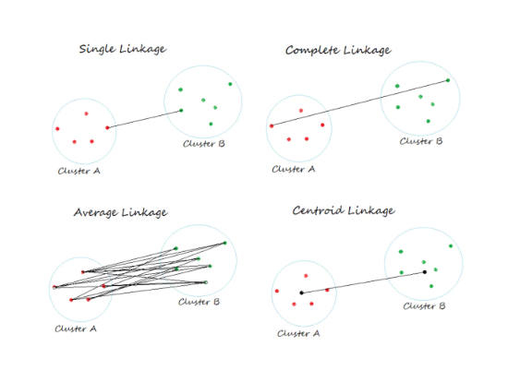
Linkage Criteria (Kriteria Jarak)
•
Single Linkage: Mengukur jarak terdekat antar titik di dua cluster. Metode ini cenderung menghasilkan cluster yang memanjang (chaining effect) dan sangat sensitif terhadap noise.
•
Complete Linkage: Mengukur jarak terjauh antar anggotanya. Ini menghasilkan cluster yang lebih kompak dan bulat, namun bisa memecah cluster besar.
•
Average Linkage: Menghitung rata-rata jarak antara semua pasangan titik di dua cluster, memberikan kompromi yang seimbang.
•
Ward's Method: Berfokus meminimalkan varians internal cluster.

Slide 8
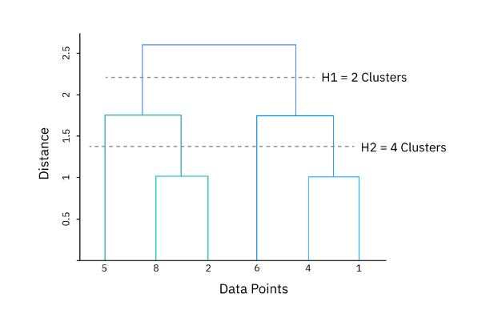
Hipotesis Function: The Cut
Berbeda dengan supervised learning di mana hipotesis adalah prediksi output, di sini hipotesis adalah aturan keputusan (decision rule) tentang bagaimana data dikelompokkan.
Logika Pemotongan
Menarik sebuah garis horizontal imajiner pada Dendrogram yang berfungsi sebagai "pisau pemotong".
Jika kita memotong di bagian atas, kita mendapatkan sedikit kelompok yang bersifat umum (General).
Jika kita memotong di bagian bawah, kita mendapatkan banyak kelompok yang sangat spesifik (Detail).
Jadi, fungsi hipotesisnya adalah: "Di mana kita memutuskan untuk berhenti mengelompokkan data?"

Slide 9


Cost Function: Metode Ward
Dalam Hierarchical Clustering, konsep "Cost Function" paling baik dijelaskan melalui Metode Ward. Tujuannya bukan sekadar jarak, melainkan meminimalkan total varian intra-cluster.
Pada setiap langkah penggabungan, algoritma menghitung "biaya" penggabungan, yaitu seberapa besar kenaikan Error Sum of Squares (ESS) yang akan terjadi jika dua cluster digabungkan. Ward method memilih pasangan yang memberikan kenaikan ESS terkecil.
Ini menjamin bahwa cluster yang terbentuk tetap sekompak mungkin dan varians data di dalamnya tetap rendah.
μA = centroid cluster A
μB = centroid cluster B
μA​−μB​2 = jarak kuadrat antar centroid

Slide 10
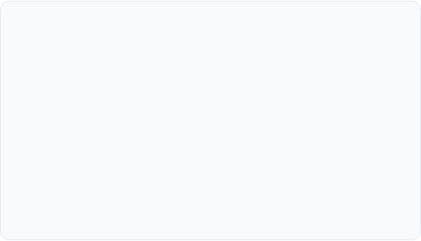
Cara Membaca Dendrogram
Sumbu Y (Tinggi/Jarak)
Garis & Cluster
Sumbu vertikal ini sangat krusial karena merepresentasikan jarak atau tingkat ketidakmiripan (dissimilarity) antar cluster saat mereka digabungkan. Semakin tinggi posisi garis horizontal penghubung, semakin besar perbedaan antara cluster yang digabungkan tersebut.
Garis-garis vertikal mewakili anggota cluster, dan palang horizontal mewakili peristiwa penggabungan. Panjang garis vertikal sebelum bertemu palang horizontal menunjukkan seberapa "terpisah" atau stabil cluster tersebut dari cluster lainnya dalam hierarki.

Slide 11


Contoh Aplikasi di Dunia Nyata
Biologi & Taksonomi
Analisis Pasar
Organisasi Dokumen
Digunakan secara luas dalam biologi evolusioner untuk membangun pohon filogenetik, yang memetakan hubungan kekerabatan antar spesies berdasarkan kemiripan urutan DNA atau karakteristik fisik.
Pemasar menggunakannya untuk segmentasi pelanggan yang mendalam, mengidentifikasi kelompok perilaku konsumen dari yang sangat spesifik (niche) hingga kategori belanja yang lebih umum.
Dalam pemrosesan bahasa alami (NLP), teknik ini membantu mengelompokkan ribuan artikel berita atau dokumen hukum ke dalam hierarki topik utama dan sub-topik secara otomatis.

Slide 12
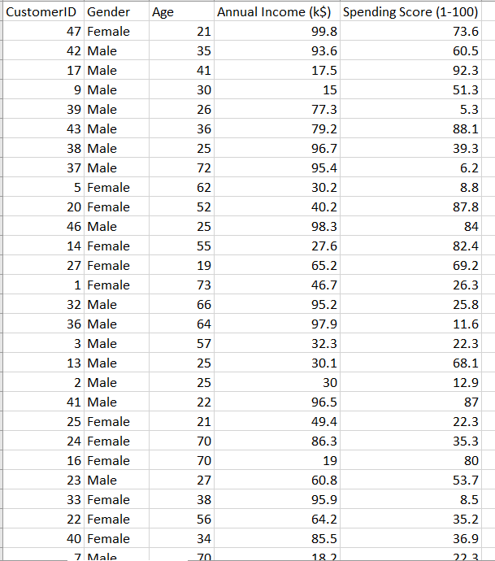
Studi Kasus
Pengelompokan Pelanggan Mall
Studi kasus ini bertujuan untuk mengelompokkan pengunjung mall berdasarkan Pendapatan tahunan dan pengeluaran. Feature nya adalah Annual Income dan Spending score.

Slide 13
Kesimpulan Akhir
Hierarchical Clustering menawarkan keseimbangan unik antara wawasan visual yang mendalam dan analisis struktur data yang kompleks. Meskipun memiliki tantangan dalam hal efisiensi komputasi pada data besar, kemampuannya untuk mengungkap hubungan hierarkis tanpa asumsi awal menjadikannya alat yang tak ternilai dalam tahap eksplorasi data (Exploratory Data Analysis).
Sesi Tanya Jawab

